Slide 1


Slide 2

PRESENTACIÓN DEL CAMPUS DEPORTIVO 2025
DUIN SPORTS CLUB
ESPACIOS
ACTIVIDADES
METODOLOGÍA
FUNCIONAMIENTO Y EQUIPAMIENTO
SERVICIOS
PROGRAMACIONES
CONTACTO

Slide 3
BIENVENIDOS
¡Un año más, se acercan las anheladas VACACIONES! Durante un tiempo los más pequeños de la casa olvidarán las ajetreadas agendas diarias para disfrutar del tiempo libre. Tiempo que las madres y los padres queremos que aprovechen al máximo para jugar, aprender, relacionarse… y por qué no, ensuciarse, sudar, reír, bailar… ¡el verano es por eso! Con este fin reinventamos el Campus DUIN. Este año planteamos un campus en el que, siendo los mismos, queremos hacer cosas diferentes. Nuestros objetivos principales se centran en:
Reforzar la importancia de la actividad física y la adquisición de hábitos saludables tanto dentro como fuera de una instalación deportiva.
Potenciar los vínculos emocionales y sociales a través del deporte.
Destacar el respeto hacia todos los participantes, teniendo el respeto al medio ambiente y al entorno como hilo conductor.
Juegos, actividades acuáticas, lectura, baile, excursiones, toboganes, películas, salidas a la naturaleza... son sólo algunas de las actividades que ya tenemos preparadas para que este año el Campus DUIN sea inolvidable.
EQUIPO DUIN

Slide 4
CENTRO DE INTERÉS
VERANO DE CIVILIZACIONES, ¿JUGAMOS?
Este verano no es cualquier verano. Tan grandes como pequeños, poco o mucho, ¡nos adentramos en las civilizaciones del pasado y viajamos en el tiempo!
En nuestro campus exploraremos las grandes civilizaciones que han marcado la historia: Egipto, Grecia, Roma, los pueblos vikingos…
Cada semana nos adentraremos en sus costumbres, leyendas, inventos y formas de vivir. A través del juego, la creatividad y la actividad física, descubriremos cómo vivían, pensaban y organizaban estas culturas fascinantes. ¡Una aventura educativa y divertida donde los niños y niñas serán los protagonistas de la historia!
VALORES CLAVES DEL CENTRO DE INTERÉS:
LA AMISTAD como herramienta de mejora de las relaciones entre los niños y niñas.
El RESPETO hacia uno mismo, así como a los demás y al entorno.
LA EQUIDAD promoviendo la igualdad de oportunidades para todos los participantes.
LA PAZ como resultado del entendimiento entre las personas a través del deporte.

Slide 5
OBJETIVOS DEL CAMPUS DEPORTIVO
LOS OBJETIVOS GENERALES DEL CAMPUS DUIN 2025 SON:
Educar con valores
Reforzar los hábitos de higiene y salud
Favorecer y reforzar el clima de convivencia y respeto
Potenciar la creatividad y la participación
Desarrollar nuevas habilidades deportivas
Facilitar el conocimiento de diversas disciplinas deportivas
Despertar inquietud hacia el deporte y los hábitos saludables
Fomentar un ocio activo

Slide 6
FECHAS Y HORARIOS
LOS CAMPUS DUIN SE ORDENAN POR TURNOS SEMANALES:
1r TURNO del 23 al 27 de junio
2n TURNO del 30 de junio al 4 de julio
3r TURNO del 7 al 11 de julio
4º TURNO del 14 al 18 de julio
5º TURNO del 21 al 25 de julio
6º TURNO del 28 de julio al 1 de agosto
7º TURNO del 4 al 8 de agosto
8º TURNO del 11 al 15 de agosto
9º TURNO del 18 al 22 de agosto
10º TURNO del 25 al 29 de agosto
11º TURNO del 1 al 5 de septiembre
HORARIO
ACOGIDA
08:00 – 09:00h
CAMPUS MAÑANA
09:00 – 14:00h
CAMPUS TARDE
14:00 – 17:00H
Opcional
Imprescindible
Incluye comedor

Slide 7
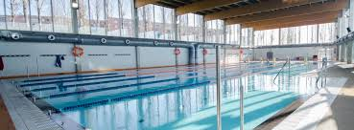
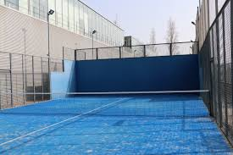
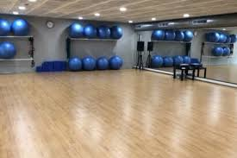
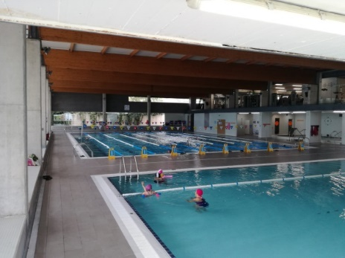
ESPACIOS
PISCINA GRANDE
PISTAS DE PÁDEL
SALAS AADD
PISCINA CLIMATIZADA

Slide 8
ACTIVIDADES
PEQUEÑOS
MEDIANOS
GRANDES
TALLERES MANUALES
INICIACIÓN AL PÁDEL
INICIACIÓN AL MEDIO ACUÁTICO
JUEGOS ACUÁTICOS
JUEGOS DEPORTIVOS
JUEGOS TRADICIONALES Y POPULARES
SALIDAS
TALLERES MANUALES
CLASES DE TECNIFICACIÓN DE PÁDEL
NATACIÓN
JUEGOS ACUÁTICOS
JUEGOS DEPORTIVOS
JUEGOS TRADICIONALES Y POPULARES
CLASES DIRIGIDAS ADAPTADAS
SALIDAS
TALLERES MANUALES
CLASES DE TECNIFICACIÓN DE PÁDEL
NATACIÓN
JUEGOS ACUÁTICOS
JUEGOS DEPORTIVOS
JUEGOS TRADICIONALES Y POPULARES
CLASES DIRIGIDAS ADAPTADAS
SALIDAS

Slide 9
HORARIO
8:00 - 9:00
DIVERTECA
9:00
LLEGADA
9:00 - 14:00
CAMPUS
14:00
SALIDA
14:00 - 15:00
COMEDOR
15:00 - 17:00
CAMPUS TARDE
17:00
SALIDA

Slide 10
QUÉ NECESITAREMOS?
EQUIPAMIENTO NECESARIO CADA DÍA:
  ROPA CÓMODA (PREFERIBLEMENTE DEPORTIVA)
  CALZADO DEPORTIVO (PREFERIBLEMENTE CERRADO)
  ROBA DE BAÑO (CHANCLETAS, “CALCETINES PARA PISCINA INTERIOR”, TOALLA, GORRO DE BAÑO, BAÑADOR)
  GORRA (ACTIVIDADES AL AIRE LIBRE)
  DESAYUNO SALUDABLE
  CANTIMPLORA Y/O BOTELLA DE AGUA
  MUDA DE RECAMBIO (PEQUEÑOS)
  ROPA MARCADA (PEQUEÑOS, MEDIANOS)
  CREMA SOLAR (RESISTENTE AL AGUA, PREFERIBLEMENTE EN SPRAY), CEPILLO DE DIENTES (SOLO PARA QUIÉN SE QUEDE AL COMEDOR)
  MOCHILA CÓMODA (PREFERIBLEMENTE QUE NO SEA DE CUERDAS)

Slide 11
PROGRAMACIÓN TIPO: GRUPOS PEQUEÑOS
HORARIO | LUNES | MARTES | MIERCOLES | JUEVES | VIERNES
9:00 a 10:00 | Pádel | Parque Natura | Parque Natura | Salida | Parque Natura
10:00 a 11:00 | Piscina | Piscina | Piscina |  | Piscina
11:00 a 12:00 | Almuerzo | Almuerzo | Almuerzo |  | Almuerzo
12:00 a 13:30 | Sala 4 - Juegos tradicionales | Sala 4 - Manualidades | Sala 4 - Taller de relajación | Piscina | Sala 4 - Discoteca i pinta caras
13:30 a 14:00 | Recogida | Recogida | Recogida | Recogida | Recogida

Slide 12
PROGRAMACIÓN TIPO: GRUPO MEDIANOS Y GRANDES
HORARIO | LUNES | MARTES | MIERCOLES | JUEVES | VIERNES
9:00 a 10:00 | Piscina | Pádel (Medianos) | Pádel (Grandes) | Salida | Piscina - guerra de agua
10:00 a 11:00 | Parque Natura Multi deportes | Piscina | Piscina |  | Partido/ Competición
11:00 a 12:00 | Almuerzo | Almuerzo | Almuerzo |  | Almuerzo
12:00 a 13:30 | Sala 2/3 - les mills/cycling GOT TALENT | Sala 2 – Full body/Circuito GOT TALENT | Sala 2/3 - les mills/cycling GOT TALENT | Piscina | Sala 2 - Discoteca GOT TALENT
13:30 a 14:00 | Recogida | Recogida | Recogida | Recogida | Recogida

Slide 13
INFORMACIÓN DE CONTACTO
PARA CUALQUIER DUDA O ACLARAMIENTO PUEDE CONSULTAR LA PÁGINA WEB DONDE TENDREMOS COLGADA TODA LA INFORMACIÓN DEL CAMPUS.
  www.duinclub.com
A LA RECEPCIÓN DEL CENTRO O AL TELÉFONO:
  935170907
  recepcion@25desetembre.duinclub.com

Slide 14


